Slide 1
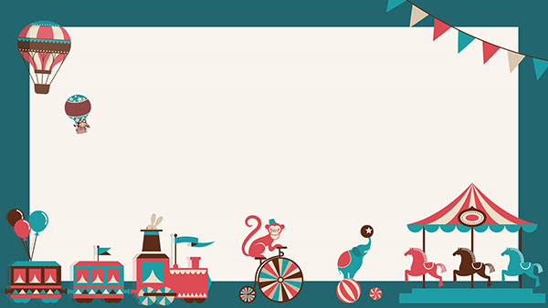
  Chào mừng các em đến với tiết Toán

Slide 2
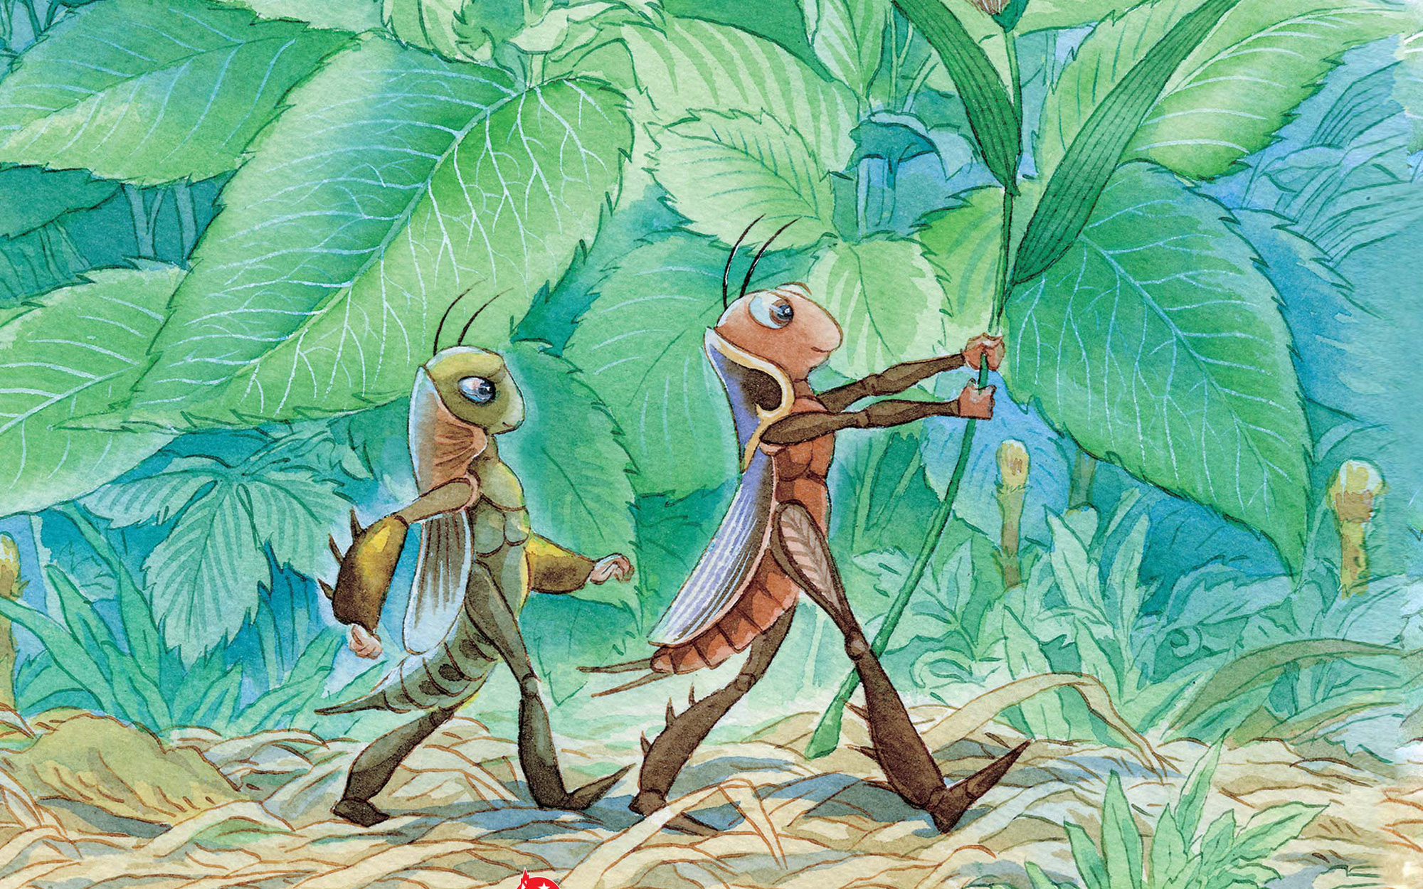

DẾ MÈN PHIÊU LƯU KÍ
PHIÊN BẢN
DẾ MÈN TÌM BẠN sau mùa covid
Hết giãn cách rồi nên Dế Mèn buồn chân buồn tay lắm các bạn ạ. Dế Mèn lại bắt đầu một chuyến phiêu lưu mới. Chúng mình hãy thuyết phục những người bạn kia tham gia chuyến phiêu lưu của Dế Mèn nhé! Để thuyết phục được các bạn ấy, chúng ta phải trả lời thật xuất sắc các câu hỏi mà các bạn ấy đưa ra nhé!

Slide 3



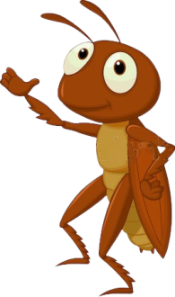

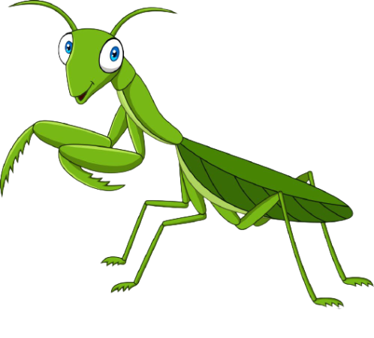
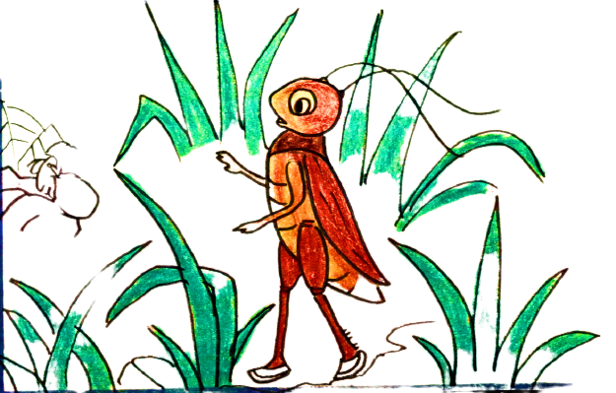
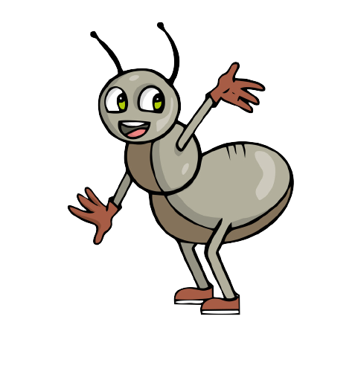
Chúng mình bắt đầu chuyến phiêu lưu thôi nào!
Notes:
Click vào các con vật để đi đên thử thách
Tại slide câu hỏi, click vào dế mèn để quay về.
Tại slide này, click vào dế mèn để đi tới bài học

Slide 4



Câu hỏi 1:Trong can có 17 lít dầu. Bố đã dùng hết 8 lít dầu. Vậy can còn lại số lít dầu là
9 lít
A
8 lít
B
7 lít
C
Notes:
click vào dế mèn để quay về.

Slide 5

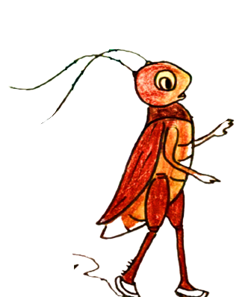
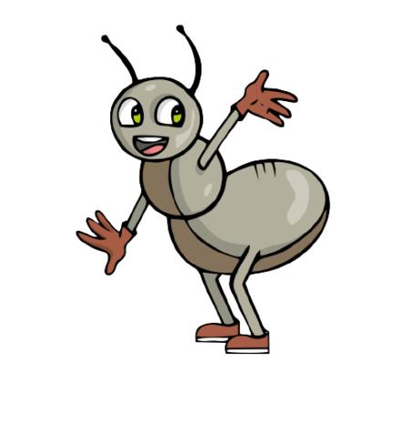
Câu hỏi 2: Câu nào viết đúng?
A
Ki – lô – gam viết tắt là k
B
Ki – lô – gam viết tắt là kg
C
Ki – lô – gam viết tắt là ki-lô
Notes:
click vào dế mèn để quay về.

Slide 6

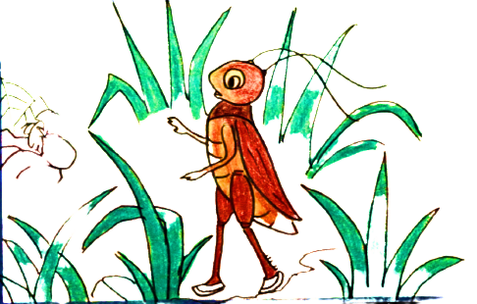
Câu hỏi 3: Chị cân nặng 18kg, em nhẹ hơn chị 9kg. Hỏi em
cân nặng bao nhiêu ki- lô- gam?
8 kg
A
27 kg
B
9 kg
C
Notes:
click vào dế mèn để quay về.

Slide 7

Câu hỏi 4: Kết quả của phép tính 12 l – 6 l là:
A
6
B
6 l
C
7 l

Slide 8
LÀM QUEN VỚI KHỐI LƯỢNG, DUNG TÍCH
CHỦ ĐỀ 3
BÀI 17:
THỰC HÀNH VÀ TRẢI NGHIỆM VỚI CÁC ĐƠN VỊ KI-LÔ-GAM, LÍT

Slide 9
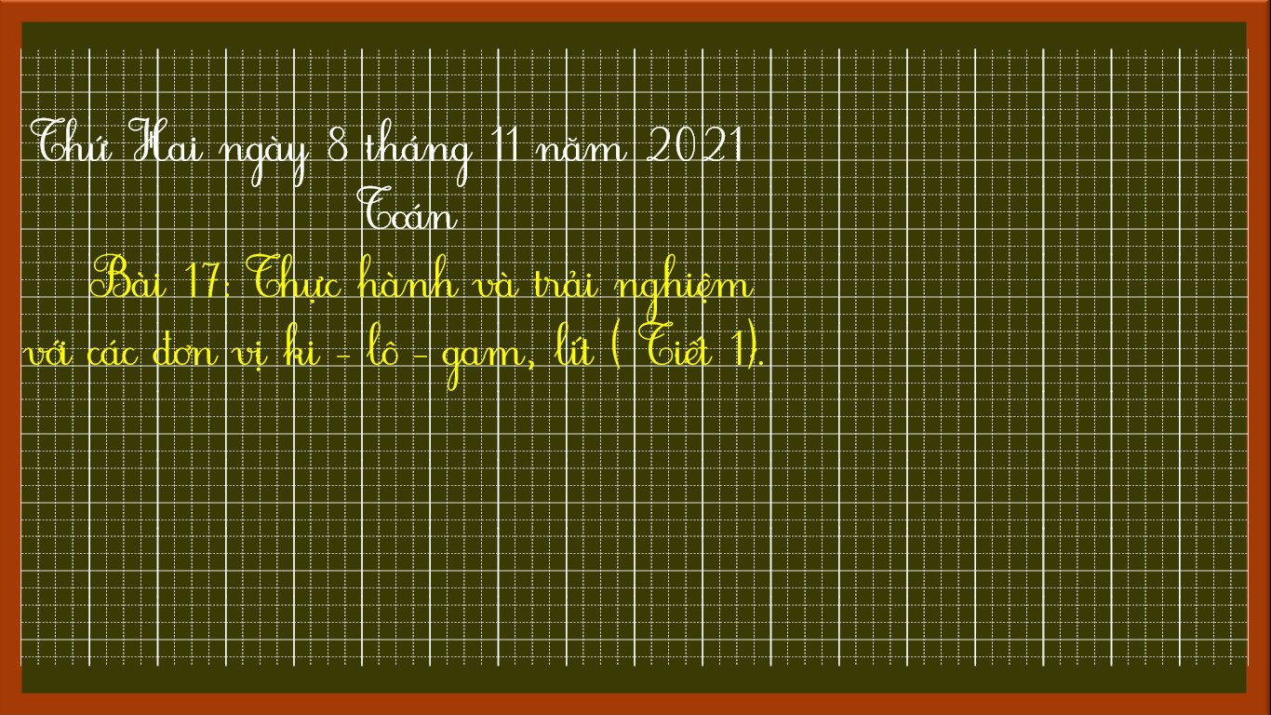

Slide 10
Khám phá

Slide 11
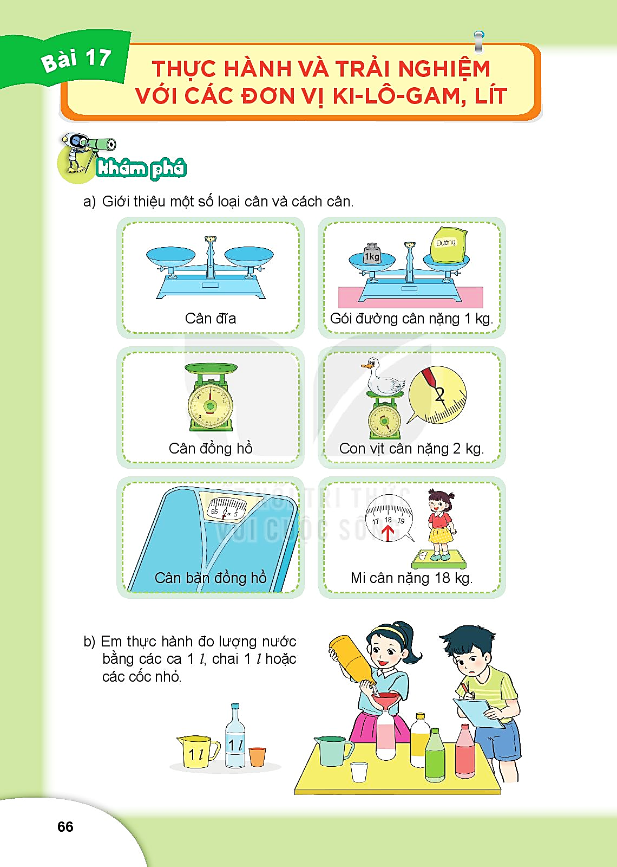
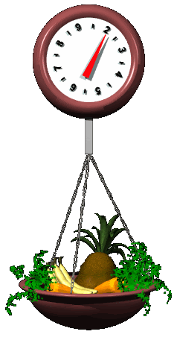


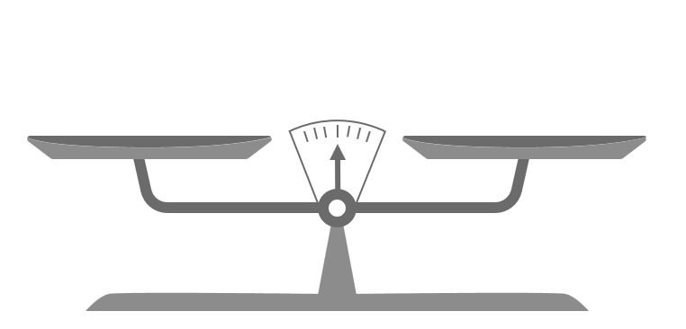
a) Giới thiệu một số loại cân và cách cân

Slide 13
b) Em thực hành đo lượng nước bằng các ca 1lít, chai 1lít hoặc các cốc nhỏ.

Slide 14
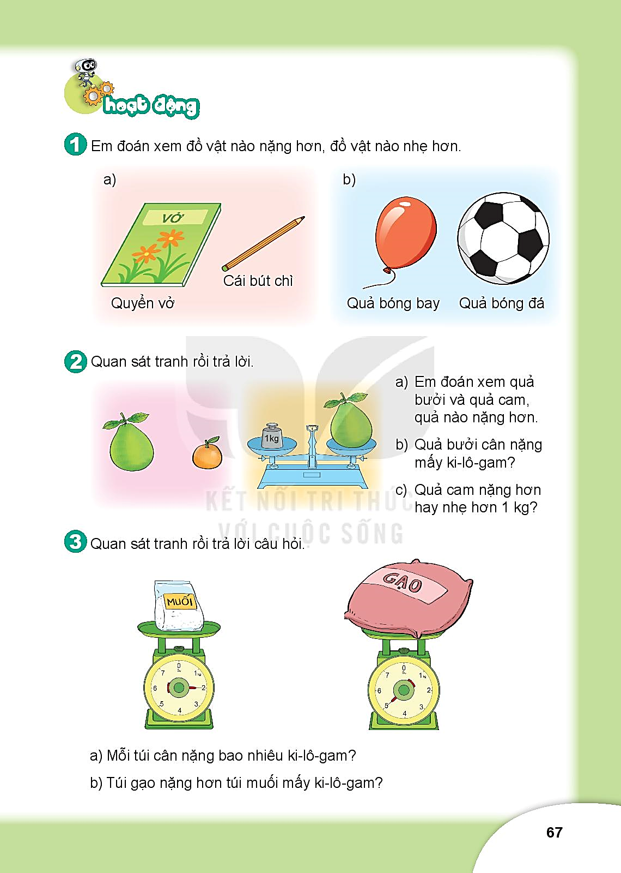
1
Em đoán xem đồ vật nào nhẹ hơn, đồ vật nào nặng hơn.
nặng hơn nhẹ hơn
nhẹ hơn nặng hơn

Slide 15
2
CÂU HỎI
a) Quả bưởi và quả cam quả nào nặng hơn?
b) Quả bưởi nặng mấy ki-lô-gam?
c) Quả cam nặng hơn hay nhẹ hơn 1kg?
Quan sát tranh rồi trả lời
1kg
>
nặng hơn
=> Quả cam nhẹ hơn 1kg.

Slide 16

3
Quan sát tranh rồi trả lời câu hỏi.
Mỗi túi cân nặng bao nhiêu ki-lô-gam?
b) Túi gạo nặng hơn túi muối mấy ki-lô-gam?
2kg
5kg
Túi gạo : 5 kg
Túi muối : 2 kg
Túi gạo nặng hơn túi muối:…?kg

Slide 17
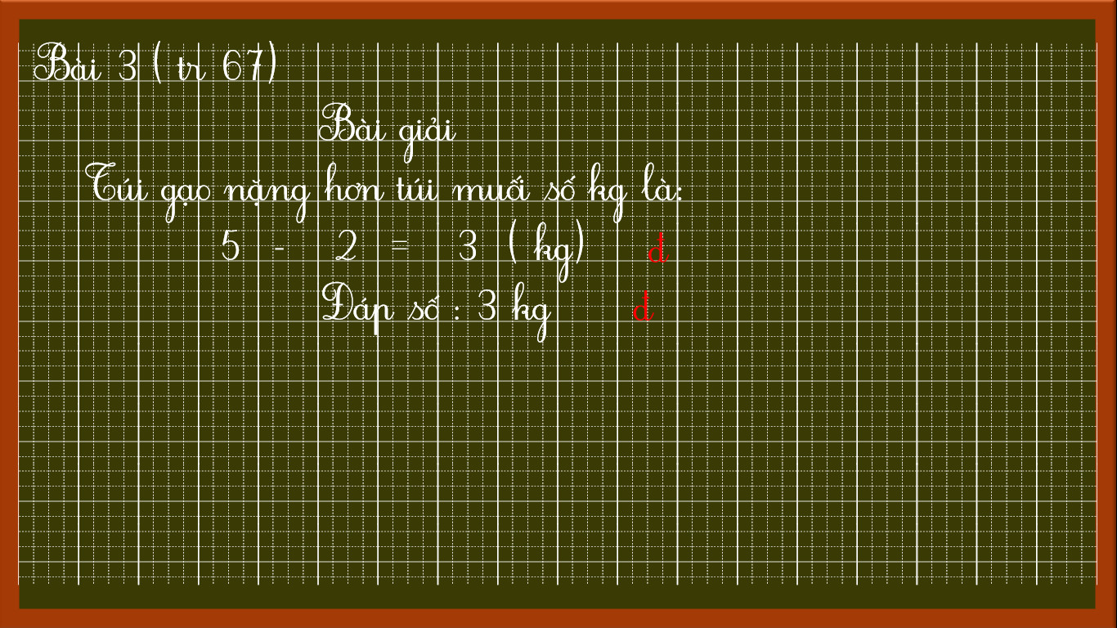

Slide 18
